Slide 1


Slide 2
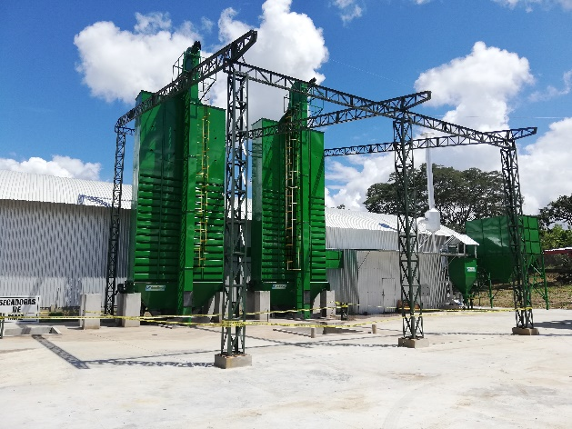
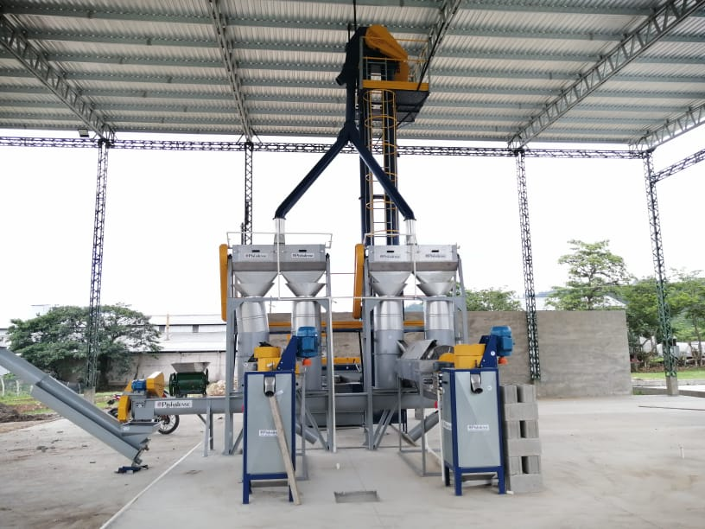
Objetivo General – ComRural II
Mejorar el acceso a los mercados y las prácticas agrícolas climáticamente inteligentes y contribuir a la inclusión económica de las OPRs beneficiarias y sus familias en el marco de cadenas de valor seleccionadas.
Alianzas
Competitividad
Productividad
Notes:
H. Tablas

Slide 3
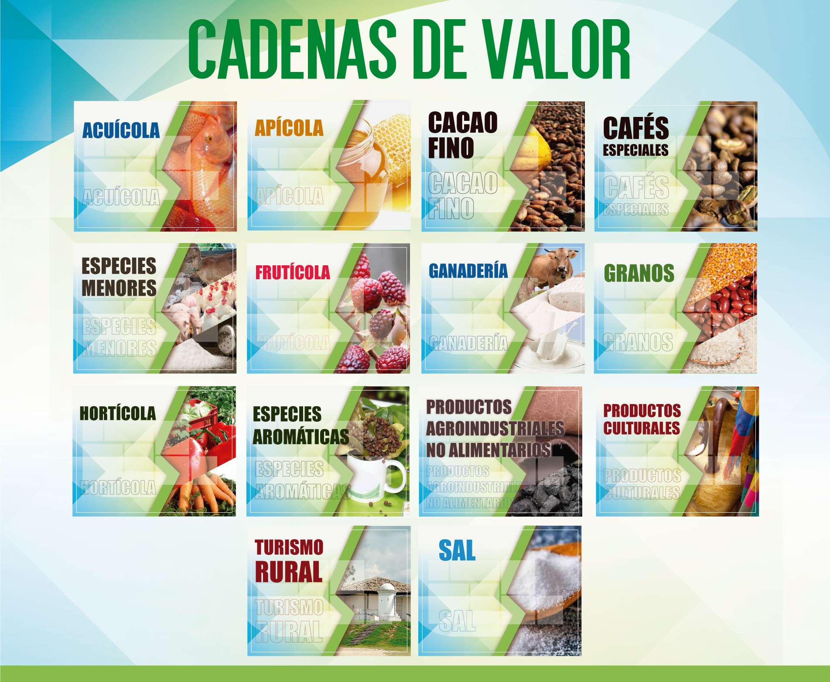

Slide 4
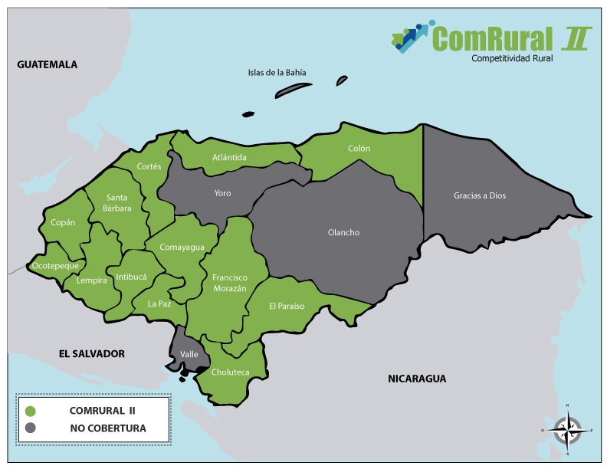
Zona de Influencia ComRural II

Slide 5
Tipología de OPRs
El Proyecto cuenta con (3) tres mecanismos de apoyo a las OPRs participantes, para esta primera convocatoria se habilita únicamente la Ventana 2:
Ventana 1
Ventana 2
Ventana 3
Se apoyará a OPRs o grupos de productores incipientes para fomentar modelos de agronegocios orientados a incursionar en mercados competitivos y servicios financieros.
Se apoyará a OPRs ya establecidas y con enfoque de agricultura comercial.
Se apoyará a OPRs fortalecidas para establecer negocios con otros actores orientados a crear o fortalecer servicios agro-logísticos.
Notes:
H. Tablas

Slide 6

Ventana 2
Habilitado para la Octava Convocatoria

Slide 7
¿A quién va dirigido?
OPR
Legalmente constituida
Localizada en el área de influencia del Proyecto
Mínimo 20 miembros o socios
Por lo menos con 1 año de experiencia organizativa
Organizaciones con experiencia en gestión empresarial y con capacidad de endeudamiento.

Slide 8
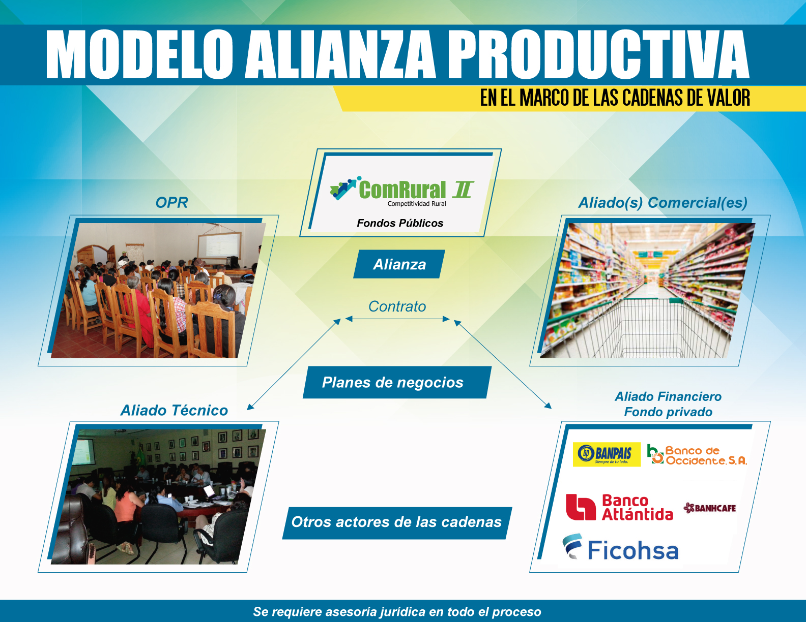

Slide 9
Inversiones
Plan de negocio
Desarrollo de capacidades de gestión empresarial
Fortalecimiento de la producción primaria, procesamiento y valor agregado
Posicionamiento comercial
e imagen
Gestión y responsabilidad socio-ambiental

Slide 10
Fuente de Financiamiento del Plan de Negocio
10%
OPR
30%
AFPs
60%
ComRural II
Capital propio de las OPRs
Préstamos de AFPs a las OPRs
Fondos Públicos Transferidos por el Proyecto
Máx. US$ 2,200 por miembro o socio
Otros aportantes

Slide 11
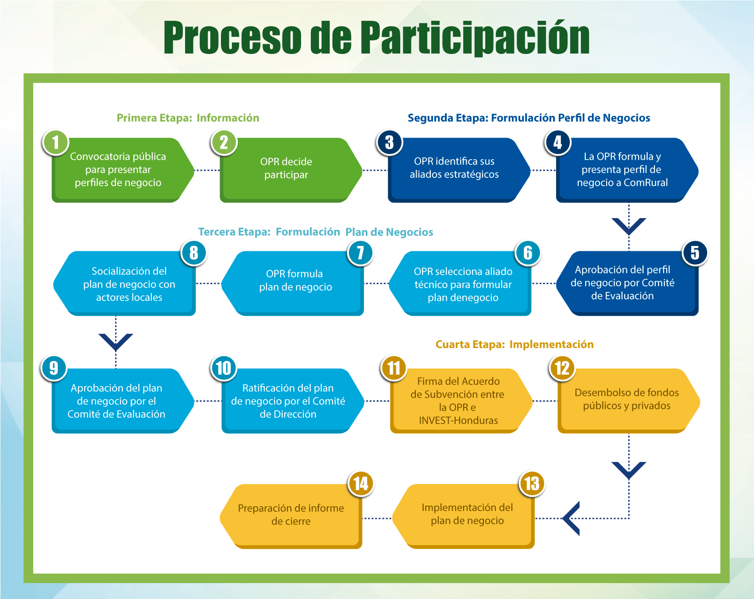

Slide 12

Iniciativas de negocios

Slide 13


Proyecto Integrando la Innovación para la Competitividad Rural
Octava Convocatoria

Slide 14
Cadenas de valor y departamentos habilitados para la Octava convocatoria
Departamentos | Cadenas de valor
La Paz, Intibucá, Santa Bárbara, Copán y Ocotepeque, Comayagua, Lempira, Cortés, Colón, Atlántida, Choluteca, El Paraíso y Francisco Morazán. | Café especial, cacao fino, sal, ganadería (leche y carne), apícola, acuícola, productos culturales; y los subsectores de hortalizas, frutas, granos (maíz, frijol, arroz, sorgo y ajonjolí), especies menores (avícola, caprina, ovina, porcina); especies aromáticas (pimienta, cardamomo, canela, vainilla) y productos agroindustriales no alimentarios

Slide 15
Pasos para presentar los perfiles
1. Las OPRs formulan el perfil en el formato establecido por el Proyecto:
2. Cierre de la convocatoria 21 de marzo de 2022 a las 5:00 p.m.
Guía de la sexta convocatoria para presentar perfiles de negocios para la ventana 2.
3. Los perfiles de negocios pueden presentarse de la siguiente forma:
Guía de formulación de perfiles de negocio para la ventana 2.
No se recibirán perfiles que lleguen posteriores a la fecha y hora de cierre de la convocatoria.
Llenando el formulario en línea en la página web de ComRural https://comrural.hn/formulacion-de-perfiles-de-negocios/
En forma digital enviando al correo electrónico perfil.comrural@gmail.com, o
Presentar en copia dura y electrónica en sobre cerrado en cualquiera de las siguientes oficinas: Tegucigalpa, Danlí, Santa Rosa de Copán, Siguatepeque o La Ceiba

Slide 16
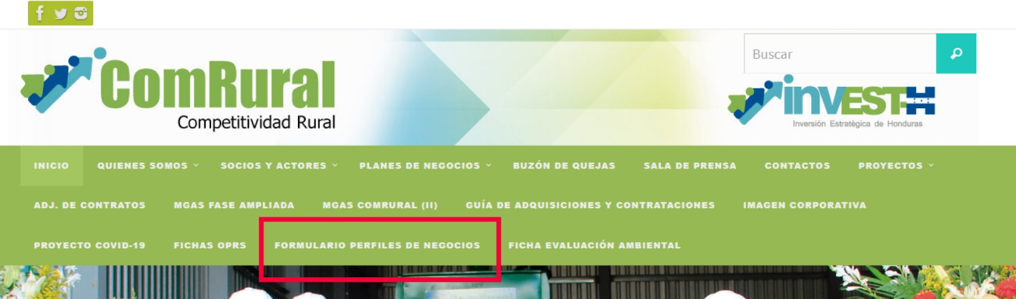
Formulario perfil de negocio
https://comrural.hn/formulacion-de-perfiles-de-negocios/
FORMULARIO PERFILES DE NEGOCIOS

Slide 17
Inversiones
Fortalecimiento de gestión empresarial
Asesoría técnica y capacitación
Gerencia, administración y comercialización
Producción primaria, procesamiento y valor agregado
Insumos y materiales
Capital de trabajo para comercialización
Estudios de mercadeo
Imagen
Gestión y responsabilidad socio-ambiental
Infraestructura y equipo para prevención y mitigación ambiental
Acciones para promover la inclusión y participación social
Equipo de transporte
Infraestructura fija (nueva o ampliación)
Maquinaria y equipo
Posicionamiento comercial
Gastos operativos
Pagos de servicios públicos
Sueldos y salarios
Otros gastos operativos
Pagos a instituciones gubernamentales por trámites
Licencia ambiental
Conexiones a red eléctrica
Permiso de operación, registro sanitarios, otros

Slide 18
Requisitos de cumplimiento obligatorio de la OPR
No. | Criterios de cumplimiento obligatorio | Cumple | No Cumple
1 | Ubicación en el área de influencia del Proyecto.
2 | Legalmente constituida, adjuntar copia personalidad jurídica o escritura de constitución y sus reformas.
3 | Veinte (20) socios como mínimo (lista de participantes)
4 | Un año de experiencia organizativa como mínimo.
5 | Certificación de punto de acta de la reunión de Junta Directiva, aprobando el perfil y certificando que sus miembros cumplen con los requisitos para participar en el Proyecto.

Slide 19
Sección A: Información General
Nombre o razón social (sigla)
Dirección exacta de la sede de la OPR (aldea, municipio y departamento)
Datos del contacto de la OPR
Datos del representante legal de la OPR
Número de miembros de la OPR participantes en el plan de negocios
Número de años de trabajar como organización
Breve descripción de las actividades económicas desarrolladas por la OPR
Detalle de las actividades que realizan actualmente.

Slide 20
Sección B: Desarrollo del Perfil de Negocios
Nombre de la iniciativa del negocio
Cadena valor
Descripción de la situación y problemática actual
Objetivo general
Descripción del planteamiento del negocio a emprender
Descripción preliminar de las alianzas
Alianzas Financieras
Alianzas comerciales
Aspectos ambientales
Aspectos sociales
Cuellos de botella que impiden el desarrollo y crecimiento empresarial y productivo de la organización

Slide 21
ESTIMACIÓN DE LA INVERSIÓN
Descripción | Programado (en Lempiras)
 | ComRural II | Aliado Financiero Privado (AFP) | Aporte OPR | Total programado
TOTAL
Porcentaje

Slide 22
Documentos Adjuntos al Perfil de Negocios
Copia de la personalidad jurídica o escritura de constitución y reformas si tuviere
Listado de los participantes
Aprobación del contenido del perfil presentado y las obligaciones que este implica.
Que sus miembros participantes cumplen con los requisitos de elegibilidad para participar en el Proyecto.
Certificación de punto de acta de la reunión de Junta Directiva, dónde expresan:
Contar por lo menos con un (1) año de experiencia organizativa

Slide 23
Documentos Adjuntos al Perfil de Negocios
Nota o constancia del o los aliados financieros, donde manifiestan el interés de co-financiar el plan de negocios.
Copia de la escritura pública o título en dominio pleno de las propiedades de la organización en donde se propone realizar las inversiones fijas con el plan de negocios.
Constancia de registro de la membresía actualizada o evidencia de que se ha iniciado el proceso de inscripción.
Nota o constancia extendida por el o los aliados comerciales, donde manifiestan el interés de establecer la alianza comercial.

Slide 24
Documentos Adjuntos al Perfil de Negocios
Estados Financieros:
Estados de Resultados y Balance General del último año firmado por un perito o contador colegiado.
Licenciamiento ambiental:
De acuerdo con la situación actual de la OPR presentar uno de los siguientes documentos:
Copia de la licencia ambiental vigente (si tiene).
Copia de la constancia de no requerir licencia ambiental (si tiene).
Si no tiene nada de lo anterior, certificación de punto de acta de la reunión de Junta Directiva, dónde expresan compromiso para iniciar el proceso de licenciamiento ambiental en el marco de la ejecución del plan de negocios.
Copia de la constancia de inscripción de la Junta Directiva de la OPR en el órgano competente.

Slide 25
Calificación de Perfiles
No. | DESCRIPCIÓN | PUNTAJE MAX.
1 | Documentación legal | 8
2 | Descripción de la situación y problemática actual | 18
3 | Descripción del planteamiento del negocio a emprender | 22
4 | Descripción de las alianzas | 20
4.1 | Financieras | 10
4.2 | Comerciales | 10
5 | Aspectos ambientales y sociales | 21
5.1 | Ambientales | 10
5.2 | Sociales | 11
6 | Estimación de la inversión | 11
TOTAL |  | 100
7 | Puntos extra | 11
TOTAL |  | 111

Slide 26
Calificación de Perfiles
70 puntos
APROBADO
60 y 69 puntos
SUBSANACIÓN
- 60 puntos
NO APROBADO
Pasan a la etapa de formulación del plan de negocio.
Serán devueltos a las OPRs y tendrán 7 días calendario adicionales contados a partir de la fecha de recibo de la comunicación por parte de la OPR.
La OPRs podrá presentar otro perfil en las convocatorias siguientes.
Si el perfil no es entregado en el período indicado o no obtiene los 70 puntos en la segunda calificación se descarta para pasar a la etapa de formulación de plan de negocios; sin embargo, tendrá la opción de presentar otro perfil en convocatorias siguientes.

Slide 27


